Slide 1


UNIVERSIDADE DO VALE DO ITAJAÍ
CENTRO DE CIÊNCIAS TECNOLÓGICAS DA
TERRA E DO MAR
CURSO DE ENGENHARIA DA COMPUTAÇÃO
QUÍMICA I
Profa. Ms. Katia Franklin Baggio

Slide 2
TEMA
Funções inorgânicas : Ácido e Base
OBJETIVO GERAL
Caracterizar Ácidos e Bases.
Identificar reações de neutralização.
OBJETIVOS ESPECÍFICOS
Relacionar os conhecimentos da química das Funções Inorgânicas para a resolução de situações problemas apresentadas em diferentes contextos.
Sistematizar os conhecimentos de forma a aplicá-los interdisciplinarmente.

Slide 3
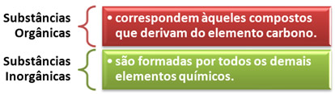

Slide 4
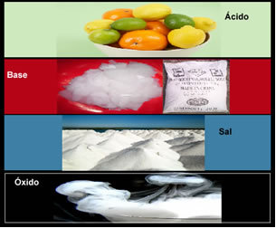

Slide 5
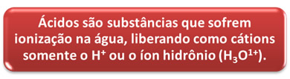
Exemplos:
H₂SO_{4 →} H₃O¹⁺ + HSO₄⁻ ou H₂SO_{4 →} H¹⁺ + HSO₄⁻
HCl → H₃O¹⁺ + Cl¹⁻ ou HCl → H¹⁺ + Cl¹⁻
Ácidos principais: Ácido Sulfúrico (H₂SO₄), Ácido Fluorídrico (HF), Ácido Clorídrico (HCl), Ácido Cianídrico (HCN), Ácido Carbônico (H₂CO₃), Ácido fosfórico (H₃PO₄), Ácido Acético (H₃CCOOH) e Ácido Nítrico (HNO₃).

Slide 6
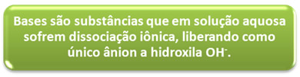
Exemplos:
NaOH(s) → Na¹⁺ + OH¹⁻
Ca(OH)2 → Ca²⁺ + 2 OH¹⁻
Bases principais:Hidróxido de sódio (NaOH), Hidróxido de cálcio (Ca(OH)₂), Hidróxido de magnésio(Mg(OH)₂) e Hidróxido de amônio (NH₄OH).

Slide 7

Exemplos: NaCl → Na¹⁺ + Cl¹⁻ Ca(NO₃)₂ → Ca²⁺ + 2NO₃¹⁻ (NH₄)₃PO₄→ 3 NH₄⁺¹ + PO₄³⁻
Sais principais: Cloreto de Sódio (NaCl), Fluoreto de sódio (NaF), Nitro de sódio (NaNo₃), Nitrato de amônio (NH₄NO₃), carbonato de sódio (Na₂CO₃), Bicarbonato de sódio (NaHCO₃), Carbonato de cálcio (CaCO₃), sulfato de cálcio (CaSO₄), Sulfato de magnésio (MgSO₄), Fosfato de cálcio (Ca₃(PO₄)₂) e Hipoclorito de sódio (NaClO).

Slide 8
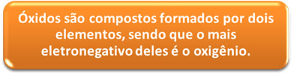
Exemplos:
CO₂, SO₂, SO₃, P₂O₅, Cl₂O₆, NO₂, N₂O₄, Na₂O, etc.
Principais óxidos:
Óxidos básicos:Óxido de cálcio (CaO) e Óxido de magnésio (MgO).
Óxidos ácidos:Dióxido de carbono (CO₂);
Peróxido:Peróxido de Hidrogênio(H₂O₂)

Slide 9
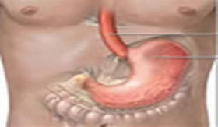
ÁCIDOS
Ácido acético = vinagre. Ácido tartárico = uva. Ácido málico = maçã. Ácido cítrico = laranja, acerola, limão. Ácido fosfórico = usado na fabricação de refrigerantes à base de cola.
Esses são exemplos de ácidos orgânicos, que fazem parte de nossa alimentação. Existe uma classe de ácidos muito perigosos, que se forem ingeridos podem levar o indivíduo à morte. São os chamados ácidos inorgânicos, nesta categoria podemos encontrar o:
Ácido sulfúrico que é encontrado na solução de bateria dos carros. Ácido nítrico = usado na identificação de amostras de ouro e ainda na fabricação de dinamites. Ácido carbônico = sob a forma de gás carbônico, é um dos constituintes das águas minerais gaseificadas e dos refrigerantes. Ácido sulfídrico= quando se apresenta na forma de gás sulfídrico tem cheiro de ovo podre. Ácido cianídrico = pode liberar um gás extremamente tóxico.

Slide 10
Para uma substância ser considerada ácido, ela deve ter o cátion H⁺ e um ânion qualquer, no qual representaremos por X. O ânion X pode ser um oxiânion, e nestes casos, a substância denomina-se oxiácido, caso contrário, trata-se de um hidrácido. Ainda existe a possibilidade de ser um tioácido, teluroácido ou selenoácido, no caso de o oxigênio ser substituído por outro calcogênio.
A dissociação ocorre na presença de água. Alguns autores consideram que tais substâncias são somente ácidas em solução aquosa.
Para diferenciar o ácido do ânion de hidrogênio basta acrescentar (aq) - que significa aquoso - à fórmula química do ácido.
Os ácidos são classificados:
1 - monoácidos (ex.: HF_{(aq)});
2 - diácidos (ex.: H₂SO_{3(aq)});
3 - triácidos (ex.: H₃PO_{3(aq)}).

Slide 11
A força do ácido, que é representado pelo potencial de hidrogênio (pH), em que 0 ≤ pH < 7. Pode-se também representar pelo potencial de hidroxila (pOH), apesar de ter um uso incomum.
Quanto mais próximo de zero o pH (e de 14 o pOH), mais forte é o ácido. Portanto, ácidos fortes em solução aquosa estão muitíssimo dissociados. A unidade de medida do pH é o mol por litro (mol/L).
Quanto à força - que é o grau de dissociação, os hidrácidos são considerados:
Ácidos fortes (pH = 0) - o ácido clorídrico (HCl_{(aq)}), o ácido bromídrico (HBr_{(aq)}) e o ácido iodídrico (HI_{(aq)});
Ácidos moderado - o ácido fluorídrico (HF_{(aq)});
Ácidos fracos (pH ≅ 7) - demais hidrácidos.
Já nos oxiácidos, a força é determinada pela diferença entre a quantidade de átomos de oxigênio e hidrogênio do composto. Se a diferença for menor ou igual a 1, o ácido é forte, caso contrário, o ácido é fraco. Exemplos:
Oxiácidos fortes - H₃PO_{5(aq)} (5 - 3 = 2), HNO_{4(aq)} (4 - 1 = 3);
Oxíácidos fracos - H₂PO_{2(aq)} (2 - 2 = 0), H₃BO_{(aq)} (1 - 3 = -2).

Slide 12
Os ácidos - em solução aquosa – possuem nomenclatura própria:
Retira-se o sufixo original do ânion. No caso de ser um ânion não-oxigenado, o sufixo eto passa a ser ídrico. Em ânions oxigenados, o sufixo ito torna-se oso e o sufixo ato torna-se ico.
eto → ídrico
ito → oso
ato → ico
→ ácido clorídrico (cloreto de hidrogênio) | → ácido astatídrico (astateto de hidrogênio) | → ácido bromídrico (brometo de hidrogênio)
→ ácido hipocloroso (hipoclorito de hidrogênio) | → ácido cloroso (clorito de hidrogênio) | → ácido sulfuroso (sulfito de dihidrogênio)
→ ácido clórico (clorato de hidrogênio) | → ácido perclórico (perclorato de hidrogênio) | → ácido sulfúrico (sulfato de dihidrogênio)

Slide 13

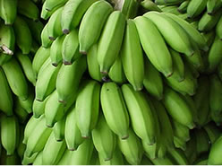
BASES
Alguns exemplos de bases:
NaOH (hidróxido de sódio): Utilizado na fabricação de sabão provindo de óleos e gorduras. É conhecido popularmente como soda cáustica.
Mg (OH)₂(hidróxido de magnésio): Faz parte da composição do leite de magnésia que é usado como antiácido estomacal.
Ca (OH)₂ (hidróxido de cálcio): Usado nas construções para preparar argamassa, além de servir como cal, para pintura de casas.
NH₄OH (hidróxido de amônio): É muito útil para a humanidade, pois a partir dele é que são produzidos os fertilizantes agrícolas que aumentam o rendimento da produção de alimentos. Hidróxido de amônio é usado nas plantas.

Slide 14
As bases (ou hidróxidos) são complexos que possuem o ânion OH⁻. Na maioria dos casos, estarão ligados a metais - por ser raro ametais de carga real positiva.
Considerando que Y é um cátion qualquer, a carga do cátion representa a quantidade de hidroxilas (OH⁻) na base e dissociadas na água. As bases são:
1 - monobases (ex.: KOH_{(aq)})
2 - dibases (ex.: Ca(OH)_{2(aq)})
3 - tribases (ex.: Al(OH)_{3(aq)})
4 - tetrabases (ex.: Pb(OH)_{4(aq)})
5 - pentabases (ex.: Bi(OH)_{5(aq)})
6 - hexabases (ex.: Po(OH)_{6(aq)})

Slide 15
A força dos hidróxidos é calculada pelo pH ou pOH. Quanto mais próximo de 14 for o pH, mais forte é a base. Quanto mais próximo de 7, mais fraca é a base.
Base forte - Cátion metal alcalino ou metal alcalino-terroso (exceto Be(OH)_{2(aq)} e Mg(OH)_{2(aq)});
Base fraca - BH(OH)_{2(aq)}, Mg(OH)_{2(aq)} e os demais hidróxidos.
As bases fortes tem grande dissociação e pouca reversão. Quanto à nomenclatura das bases, ela é igual à tradicional:

Slide 16
